Slide 1
在庫データのAI活用
DS部 AI分析1室 イノベーションG

Slide 2
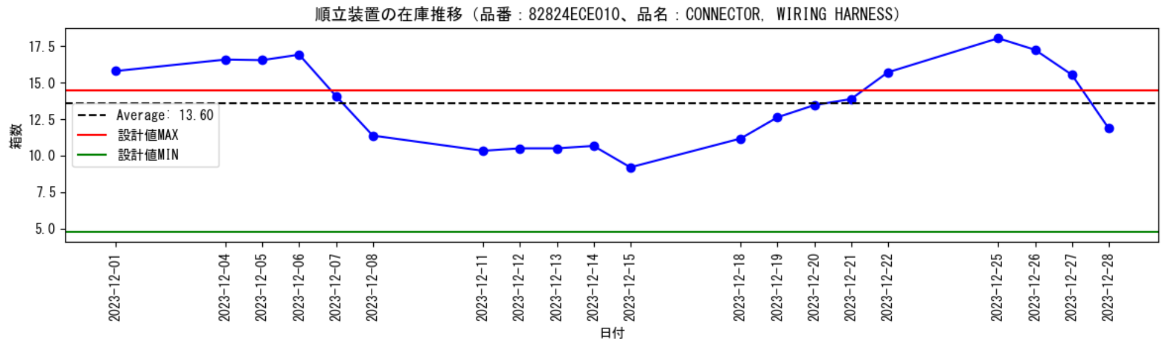



在庫変動の原因、気になりませんか？
異常？在庫過多？
基
準
内
原因がわからないから、
対策もできない…
かんばんが多かった
かもしれないよ
生産変動の影響
かもしれないわ

Slide 3

実はその原因、分かるかもしれません！
在庫
①見える化
なぜ？
データ
寄与度
本日の内容
在庫変動に繋がる
“要因候補”を推定する
要因A
B
C
②予測
✖️
過去のデータの傾向から
将来どうなる可能性があるのかを予測する
③判断
AI
ヒトの判断（発注数を決めるなど）を学習し、
AIがヒトの代わりに判断を行う

Slide 4
AIを用いた、在庫見える化の内容
仮です。追加修正可能
考え方間違ってたらすみません。
検出可能項目 （要因候補） | 内容
❶かんばん増減 | 前日の手配箱数（日量箱数）と発注箱数のズレ
❷異常納入 | 前日の納入箱数と出庫箱数のズレ ex. 使用箱数以上に納入していないか
❸異常入庫 | 前日の納入箱数と入庫箱数のズレ ex. 納入箱数以上に入庫していないか
❹生産変動 | 前日の計画生産台数と実績生産台数のズレ ex. 計画より少なく生産されていないか
データ
✖️
AI
４つの項目のどれが在庫変動に繋がっていたか分かる

Slide 5

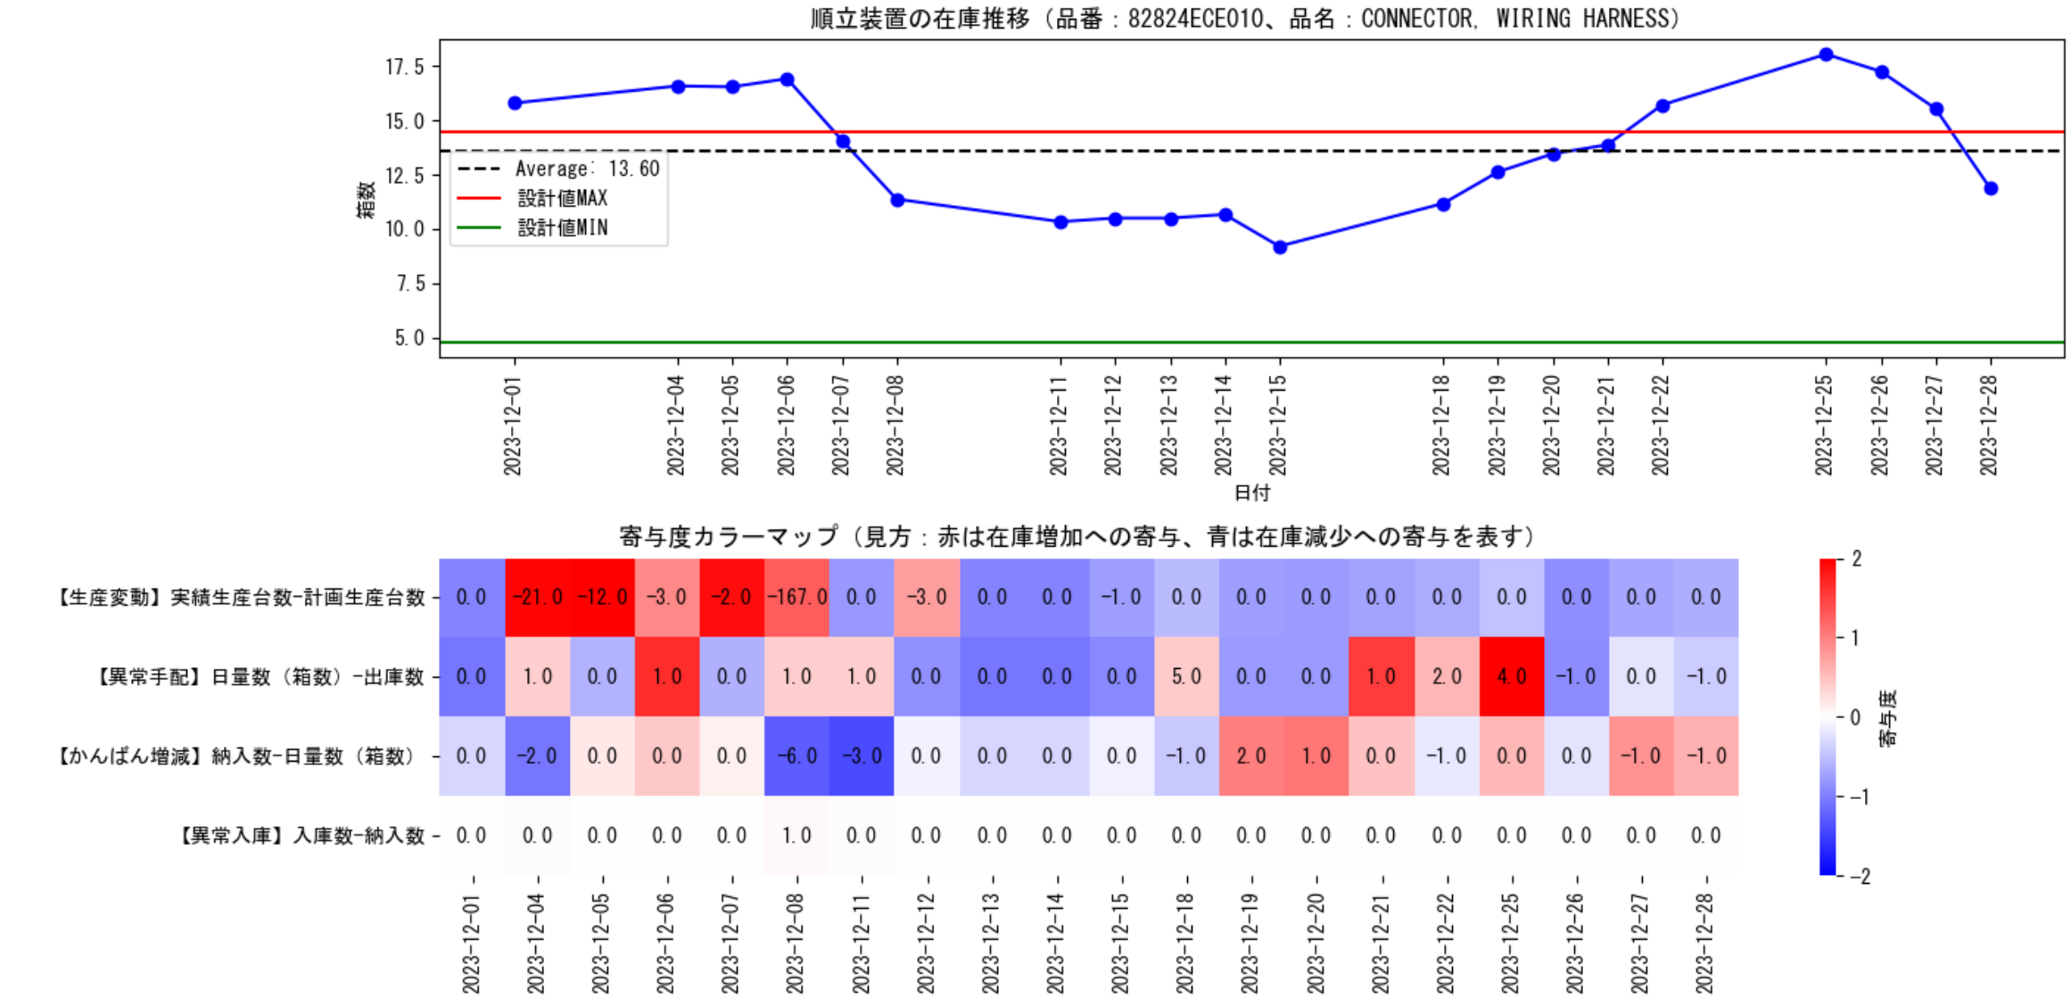
AIを用いた、在庫見える化の結果
計画より少ない生産
使用箱数以上の納入
出力結果
要因を絞り込むこと
はできるかも・・

Slide 6
AIを活用した、在庫管理の課題解決
●AIでできること
①在庫変動の要因見える化
➁将来の在庫予測
➂ヒト作業（生産計画など）の負担軽減
●DS部からの提案
困り事を解決するAIツールの試験導入
【狙い】在庫適正化、業務効率化など

Slide 7
AIを活用した、在庫管理の課題解決
 | 3月 | 4月 | 5月 | 6月 | 7月 | 8月 | 9月
マイル ストーン | ★取り組むテーマが決まっている | ★ツールの要件が決まっている |  |  | ★ツールを利用できる状態になっている |  | ★AIツール本運用可否判断できている
テーマ選定
要件定義
開発
お試し利用
課題出し や改修
●ご協力のお願い（案です。。）
・困り事などの情報提供（3~4月）
・お試し利用、UIなどの画面表示や機能の使い勝手の評価（5~9月）

Slide 9




1. 背景
Before（現状）
After（将来）
在庫を適正化したくてもできない…
在庫を適正化できている！
在庫異常（過多欠品）の原因特定は多大な時間と工数がかかる
在庫管理基準を明確化し、AIが分析を行うことで、異常の原因（の改善条件）を提示
要因候補が多い…
関係性が分からない
現在庫=10 かつ 日量数 = 50のとき
→ 異常発生
現在庫=10 かつ 日量数 = 40のとき
→ 正常
在庫異常の基準が存在しないため、適正な在庫量が分からない
情報提示
ツール化する？
在庫が十分か
分からない…
発注数45個ぐらい
にしとくか
減らしてもいいか
※ユーザーや利用シーンが明確に決まっていないので
あくまでイメージです

Slide 10
3. 在庫見える化ツールのイメージ
INPUT
AI（機械学習）
OUTPUT
在庫に関係するデータを活用
計画と実績のズレなど在庫の変動に関係するデータを用意する
データに潜む規則性をAIが分析
AIが在庫変動要因と在庫の関係を分析し、要因別の寄与度を計算
在庫推移に寄与した項目を見える化
どの要因がどのような条件のとき、異常が起こるか提示する（仮）
実績データ（LINKS）
計画データ（Active）
機械学習モデル
＆
SHAP値
判定
学習
見える化画面（仮）
在庫
アウトプットイメージは今後検討
ユーザーや利用シーンに応じて、
制御できる変数も変わり、
見せる情報が変わってくるため？
現状のイメージは後で紹介
生産変動、
かんばん増減など
順立装置
の在庫
なぜ？
変動要因
在庫
寄与度
時系列変化に伴う
要因別の寄与度を定量化
├ 要因A
├ 要因B
└ 要因C
要因A
B
C

